Slide 1
Weekly Report
Jibeom Kim

Slide 2
Weekly Report
Summary of this week’s work
Gantt Chart
Action Item

Slide 3
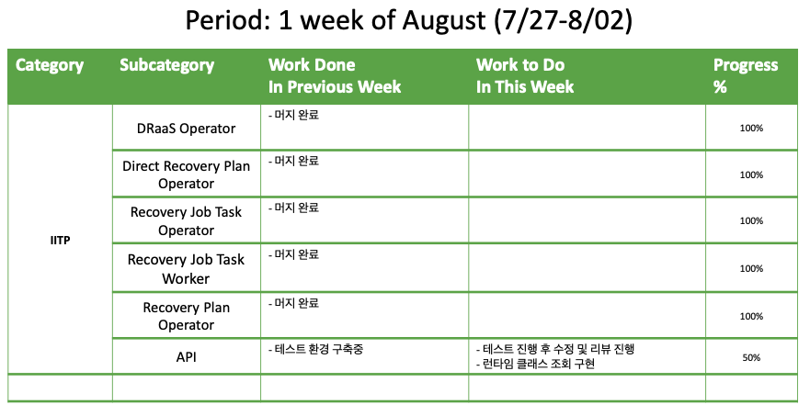
Weekly Report

Slide 4
Summary of this Week’s work
API
레지스트리 목록 조회 피드백 수정
레지스트리 조회(ID) image pull secret 추가
스케줄러 목록 조회 수정
스케줄러 조회(ID) 구현
스케줄러 조회(Name) 구현
테스트 환경 구축중

Slide 5
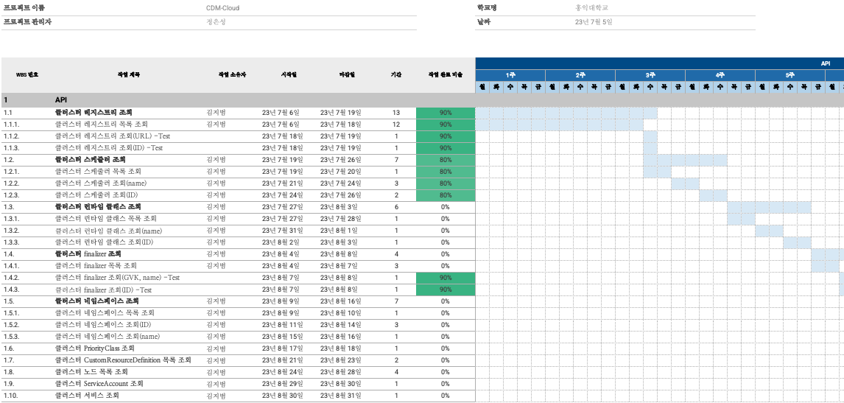
Gantt Chart

Slide 6
Action Item
API
테스트 진행 후 수정 및 리뷰 진행
런타임 클래스 조회 구현

